Slide 1
KOTA DETROIT: ANOMALI KOTA MODERN
Jaka Triwidaryanta
PROGRAM STUDI ILMU PEMERINTAHAN
STPMD “APMD”
SEKOLAH TINGGI PEMBANGUNAN MASYARAKAT DESA “APMD” YOGYAKARTA

Slide 2
Anomali Kota Detroit
Mengejutkan. Di era ketika urbanisasi menjadi tren, ketika kota-kota semakin sesak, Detroit justru sebaliknya. Jumlah penduduk kota ini terus menyusut. Majalah TIME, dengan tega, menyebut Detroit sebagai a Ghost Town alias Kota Hantu. Tulis majalah itu, Detroit adalah kota besar dengan terlalu banyak gedung, tapi terlalu sedikit penduduk. Sungguh, sebuah anomali.
Jumlah penduduk kota ini menyusut drastis. Data statistik tahun 2008 memberi sinyal bahwa populasi penduduk Detroit hanya tinggal separuh jika dibandingkan pada tahun 1950 (lihat gambar).

Slide 3
Dampak Anomali
Perhatikan, pada tahun 1950 jumlah penduduk kota ini mencapai 1,85 juta jiwa. Bandingkan dengan jumlah penduduk pada tahun 2008 yang menyusut hingga separuhnya, 951 ribu jiwa.
Dampak populasi yang menyusut ini, banyak bangunan menjadi terbengkalai. Michigan Central Station, stasiun kereta utama sejak 1913 sudah tak beroperasi sejak tahun 1988.

Slide 4
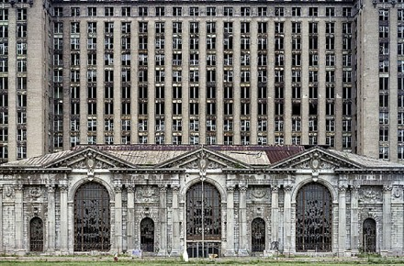
Michigan Central Station, stasiun kereta api yang tak lagi berfungsi

Slide 5
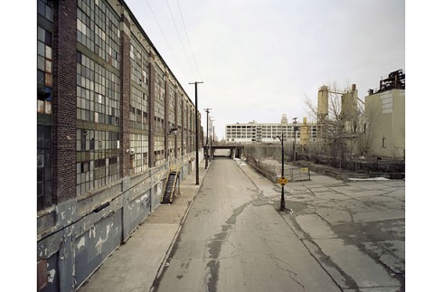
Foto di bawah ini menunjukkan kondisi Hastings Street, salah satu bekas pusat kota di Detroit. Di sana, dahulu orang-orang bekerja.

Slide 6
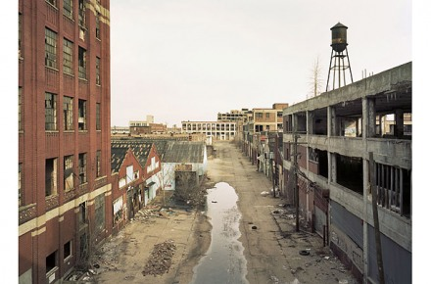
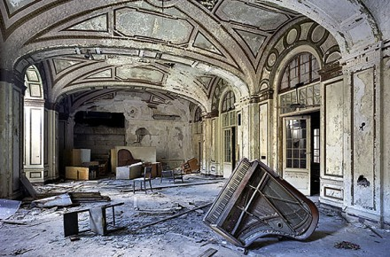
Kemudian, ada foto tentang Lee Plaza Hotel, salah satu hotel paling terkenal dan mewah di Detroit. Lee Plaza tutup pada tahun 1990-an. Sementara itu, meski masih berfungsi sebagai pusat kegiatan bisnis, sebagian kawasan Bellevue Avenue juga dipenuhi oleh bangunan-bangunan kosong, dengan kondisi tak terawat.

Slide 7
Penyakit Kota Detroit
Detroit adalah ‘ibukota’ General Motor, raksasa otomotif Amerika. Pada dekade 50-an hingga 60-an kota ini sangat powerful. Hantu rasisme mulai menggerogoti kota ini. Pada tahun 1967, warga kulit putih bentrok dengan warga kulit hitam; 43 warga tewas. Merasa tak aman, ribuan warga kulit putih memilih pindah ke wilayah sub-urban kota ini. Mereka itu kebanyakan warga kelas menengah ke atas. Warga kulit hitam kelompok menengah tak bisa ikut pindah ke wilayah suburban. Rasialisme buta membuat kota ini terbelah. Ada segregasi di masa itu.

Slide 8
Perlahan, Detroit menjadi kota bermayoritas warga Afro-Amerika. Tahun 1973, Coleman Young terpilih sebagai walikota berkulit hitam pertama di Amerika. Sayang, Young gagal. Ia dianggap lebih banyak beretorika ketimbang menunjukkan aksi. Kepemimpinannya hambar. Puncak kegagalan Young terjadi ketika 800 rumah terbakar dalam waktu 72 jam.Peristiwa itu, oleh warga Detroit, dikenang sebagai Devil’s Night. Sementara itu, lapangan pekerjaan semakin sulit. Hingga akhir kepemimpinan Young pada 1973, keadaan tak banyak berubah. Detroit mulai sekarat.
Tapi, Young bukan satu-satunya si biang kerok. Kehancuran Detroit juga disebabkan oleh kebijakan industri otomotif yang tak berorientasi pada pasar di luar Amerika. Kongresman John Dingell, yang mewakili Michigan bagian tenggara, adalah seorang konservatif di balik kebijakan itu.
Pada dekade 80-an, ketika mobil-mobil buatan Jepang masuk pasar Amerika, para petinggi General Motor, Ford, dan Chrysler, yang berkedudukan di Detroit dibuat terperangah. Ternyata publik Amerika jatuh hati dengan mobil Jepang yang compact, yang sangat berbeda dengan mobil Amerika yang bertubuh bongsor dan relatif boros. Industri mobil Amerika yang legendaris limbung. Detroit terhuyung.
Perlahan, Detroit dilanda pengangguran. Sementara, orang-orang perlu Dollar untuk hidup. Keadaan semakin parah paskabencana badai Katrina yang menyerang New Orleans. Bencana itu ternyata juga berdampak bagi Detroit. Angka pengangguran meroket hingga 28,9%. Hampir 1 dari 3 penduduk menganggur. Pilihan paling realistis, tentu saja, segera lari dari itu. Mereka pindah ke kota lain.

Slide 9
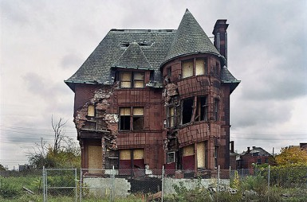
William Livingstone House (dibangun 1893), salah satu rumah mewah karya arsitek Albert Kahn, kini telah runtuh.

Slide 10
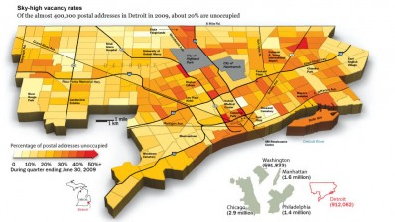
Penyebab Kelumpuhan Detroit
Detroit lumpuh karena kombinasi sebab: Kombinasi antara rasisme hingga salah kebijakan industri. Ini adalah bencana bukan alam, yang semestinya bisa dihindari. Mengejutkan.
Grafis: jumlah alamat
berpenghuni terus
menurun. Dari total
400.000 alamat pos,
pada tahun 2009 hanya
20% yang masih berpenghuni.

Slide 11
TUGAS MAHASISWA
(Kelompok per kota)
Diskusikan tentang sejarah terbentuknya kota anda
Faktor-faktor apa yang mendukung perkembangan kota anda?
Bagaimana hubungan antara pemerintah, swasta dan masyarakat di kota anda?
Apa cita-cita bersama yang dimiliki oleh kota anda?

